Slide 1
Dificultades del Cristiano
“Si alguien quiere ser mi discípulo, tiene que negarse a sí mismo, tomar su cruz y seguirme”

Slide 2
Como mosco en leche

Slide 3
“cuando vio que el rey David estaba saltando y bailando delante del Señor, sintió por él un profundo desprecio”.

Slide 4
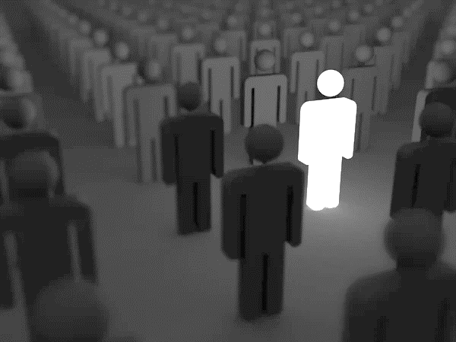
Como en el lugar equivocado
Ustedes viven rodeados de gente que no cree y tal vez ellos digan que ustedes hacen el mal; sin embargo, si ustedes llevan una vida honesta, ellos verán el bien que ustedes hacen y alabarán a Dios el día que él venga a juzgar a todos.
1 Pedro 2:12 PDT

Slide 6
En contracorriente

Slide 7
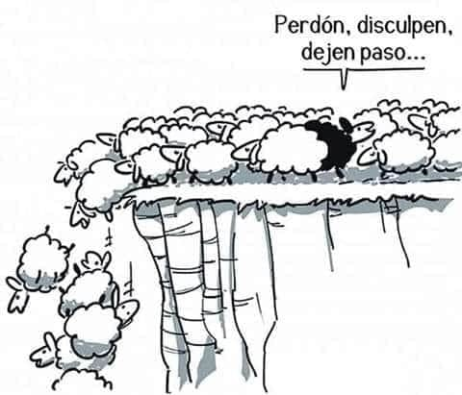
Y él os dio vida a vosotros, cuando estabais muertos en vuestros delitos y pecados, en los cuales anduvisteis en otro tiempo, siguiendo la corriente de este mundo, conforme al príncipe de la potestad del aire, el espíritu que ahora opera en los hijos de desobediencia,
Efesios 2:1-2 RV1960

Slide 9
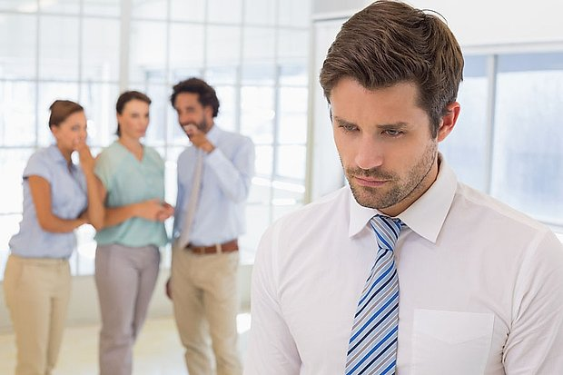
Juan 15:18-21 TLA
El odio de la gente (TLA)
Jesús y sus discípulos aborrecidos por el mundo (NVI)
El mundo os aborrecerá (RV1960)
Odio del mundo (PDT)
El mundo odia a Jesús y a los suyos (DHH)

Slide 10
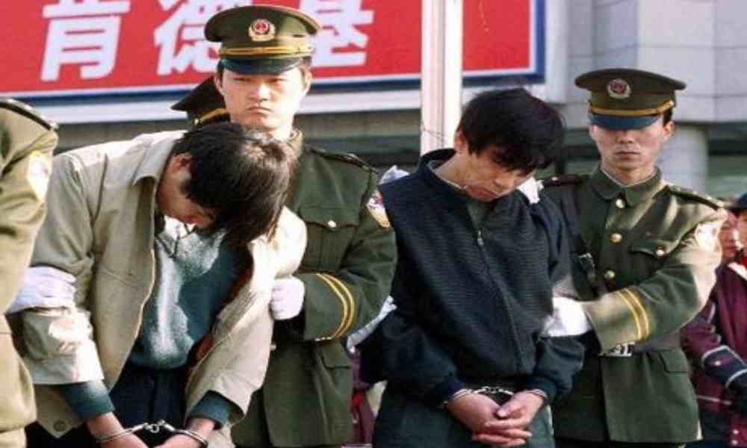
Odio y Persecución
Pues todo el que pertenezca a Jesucristo y quiera vivir dedicado a Dios será perseguido,
2 Timoteo 3:12 PDT

Slide 11
La esperanza
Yo les he dicho estas cosas para que en mí hallen paz. En este mundo afrontarán aflicciones, pero ¡anímense! Yo he vencido al mundo.
Mateo 16:33 NVI
Dios los bendecirá a ustedes cuando, por causa mía, la gente los maltrate y diga mentiras contra ustedes. ¡Alégrense! ¡Pónganse contentos! Porque van a recibir un gran premio en el cielo. Así maltrataron también a los profetas que vivieron antes que ustedes.
Mateo 5:11-12 TLA

